Slide 1
Word2Vec
- 통계 기반 방법 -
사이토 고키 저/개앞맵시 역, 밑바닥부터 시작하는 딥러닝 2, 한빛미디어 2019

Slide 2
단어의 의미
말은 문자로 구성되며, 말의 의미는 단어로 구성
단어는 의미의 최소 단위
단어의 의미를 잘 파악하는 표현 방법
  시소러스를 활용한 기법
  통계 기반 기법
  추론 기반 기법

Slide 3
통계기반 방법

Slide 4
통계 기반 방법
말뭉치(Corpus): 대량의 텍스트 데이터
  위키피디아, 뉴스, 문학작품 등
말뭉치에는 자연어에 대한 사람이 ‘지식’이 충분히 담겨 있다고 볼 수 있음
  문장을 쓰는 방법, 단어를 선택하는 방법, 단어의 의미 등
말뭉치에서 자동으로 단어의 의미를 추출

Slide 5
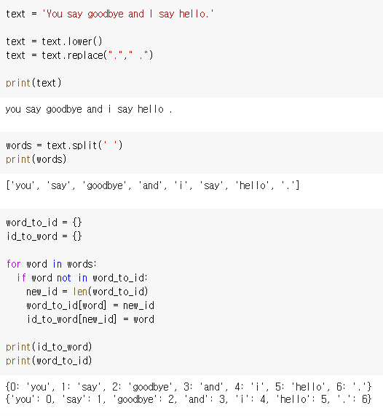
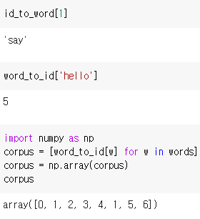
단어 전처리

Slide 6
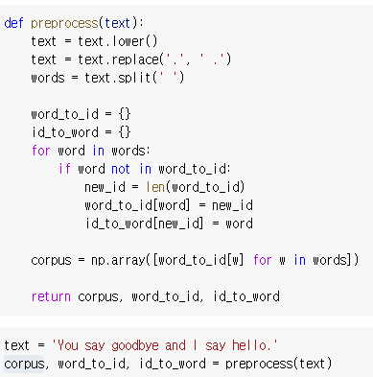
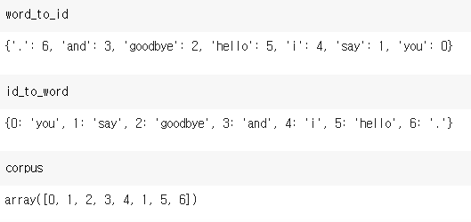
단어 전처리 함수 구현

Slide 7
단어의 분산 표현
색은 Red, Green Blue라는 세가지 성분으로 구성된 3차원 벡터로 표현
3차원 벡터로 어떤 색인지 짐작할 수 있고 색끼리의 관련성도 쉽게 판단할 수 있음
‘단어’도 벡터로 표현
  고정길이의 밀집벡터(Dense Vector)로 표현

Slide 8
분포 가설(Distributional Hypothesis)
단어의 의미는 주변 단어에 의해 형성
단어 자체에는 의미가 없고, 그 단어가 사용된 맥락(context)이 의미를 형성
“I drink beer” “We drink wine” → drink 주변에는 음료가 등장하기 쉬움
“I guzzle beer” “We guzzle wine” → guzzle과 drink는 가까운 의미의 단어

Slide 9
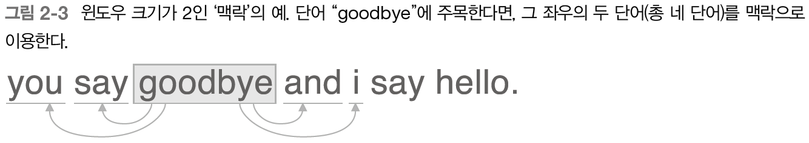
맥락과 윈도우 크기
맥락: 특정 단어를 중심에 둔 주변 단어들
맥락의 크기(주변 단어를 몇 개 포함할지) = 윈도우 크기

Slide 10
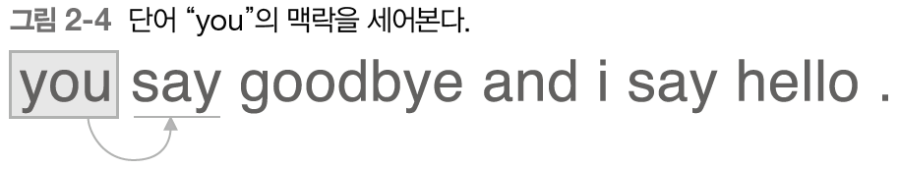
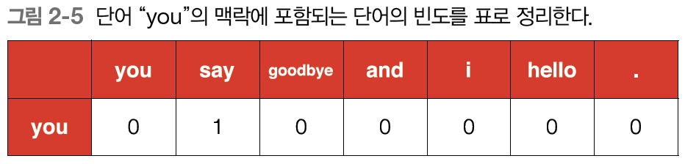
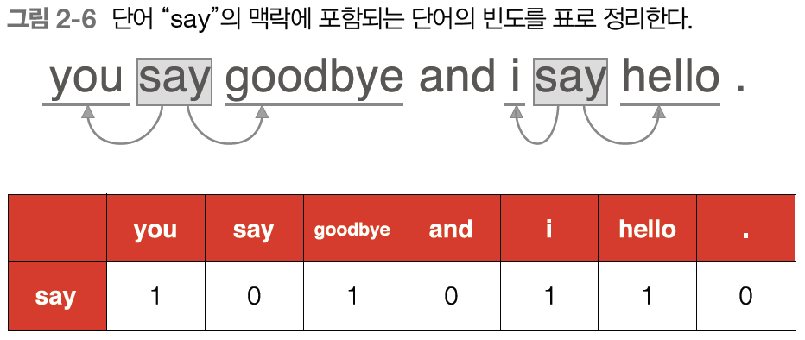
동시발생 행렬(Co-occurrence Matrix)
어떤 단어에 주목했을 때, 그 주변에 어떤 단어가 몇 번이나 등장하는지를 세어 집계하는 방법 → 통계기반 방법

Slide 11
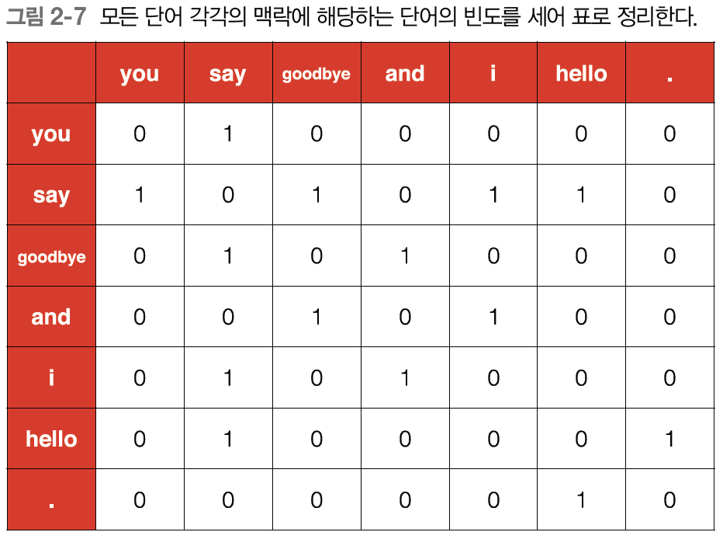
동시발생 행렬(Co-occurrence Matrix)
'You say goodbye and I say hello.'
단어를 벡터로 나타낼 수 있음!

Slide 12
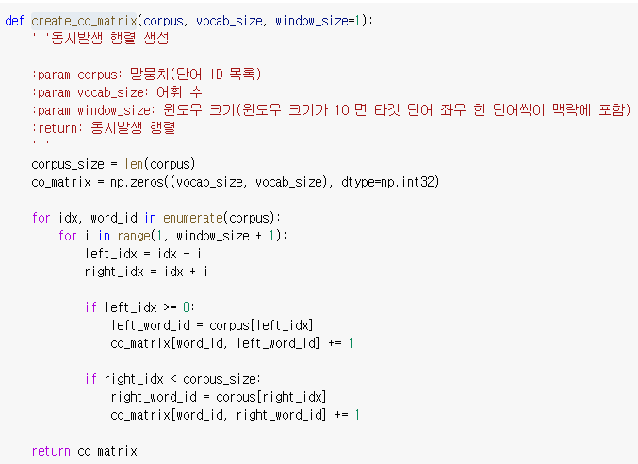
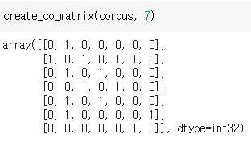
동시발생 행렬 생성 코드

Slide 13
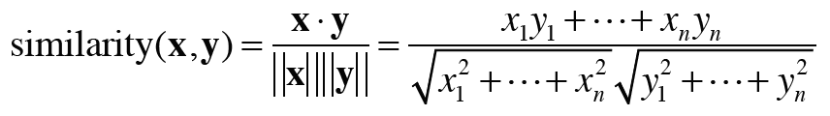
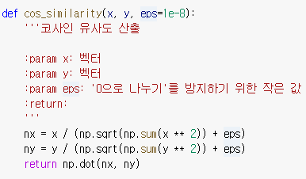
벡터간 유사도
코사인 유사도(Cosine Similarity): 두 벡터가 가리키는 방향이 얼마나 비슷한가
  방향이 완전이 같으면 1, 완전히 반대면 -1
분모에는 각 벡터의 L2 노름(norm)이 등장
  노름: 벡터의 크기

Slide 14
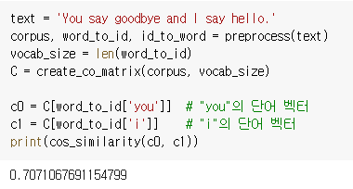
단어 벡터의 유사도

Slide 15
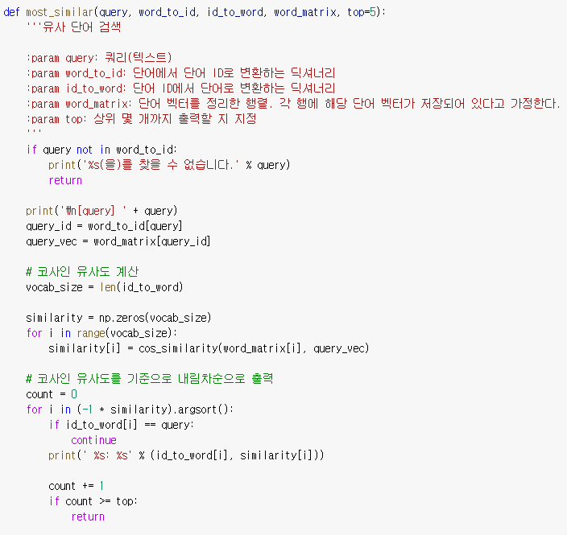
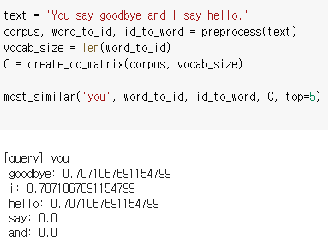
유사 단어의 랭킹 표시

Slide 16
동시발생 행렬의 문제점
말뭉치에서 “the” “car”의 경우 “... the car ...”라는 문구가 자주 나타날 것임 → 두 단어의 동시발생 횟수는 아주 큼
“car”와 “drive”는 관련이 깊지만, 등장 횟수만을 고려하면 “car”는 “drive”보다 “the”와의 관련성이 훨씬 강함
“the”가 고빈도 단어라서 “car”와 강한 관련성을 가짐

Slide 17
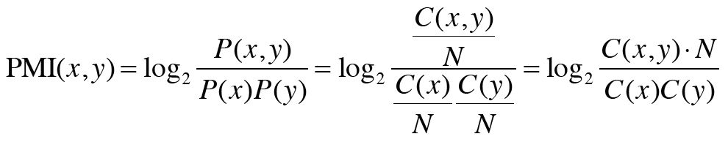
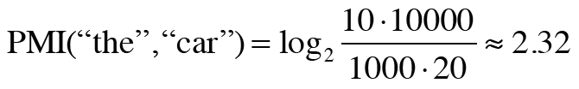
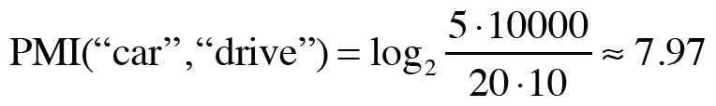
점별 상호정보량(Pointwise Mutual Information, PMI)
말뭉치의 단어 수(N): 10,000
“the”: 1,000번, “car”: 20번, “drive”: 10번
“the”와 “car”: 10회
“car”와 “drive”: 5회
단어가 단독으로 출현하는 횟수가 고려됐기 때문

Slide 18
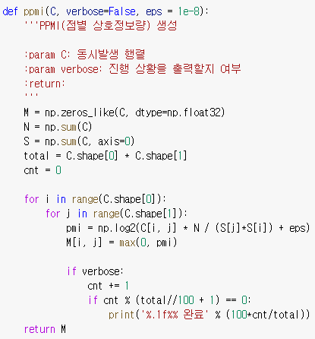

동시발생 행렬로부터 PPMI구하기
양의 상호정보량(Positive PMI): 두 단어의 동시발생 횟수가 0이면 –무한대가 되므로

Slide 19
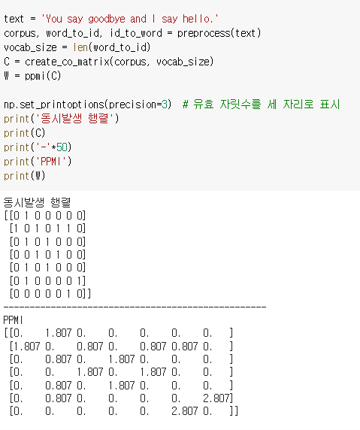
동시발생 행렬로부터 PPMI구하기
문제점:
말뭉치의 단어 수와 벡터의 차원 수가 동일
원소의 대부분이 0

Slide 20
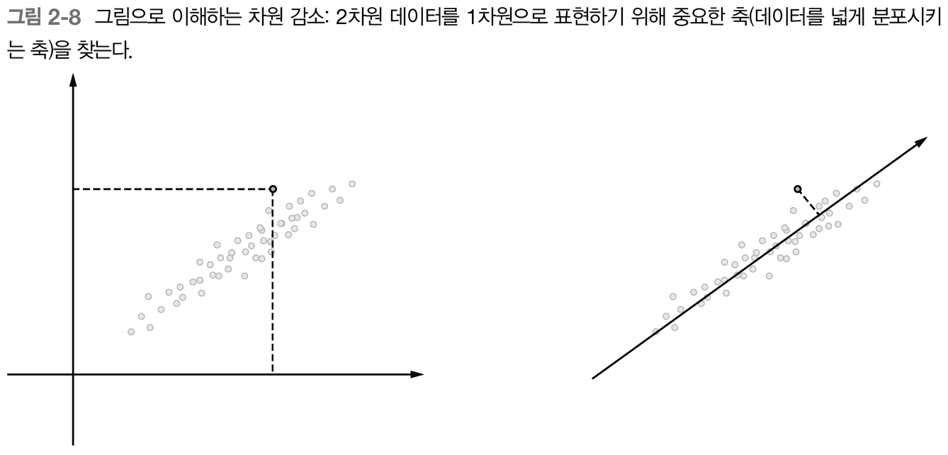
차원감소(Dimensionality Reduction)
‘중요한 정보’는 최대한 유지하면서 벡터의 차원을 줄임

Slide 21

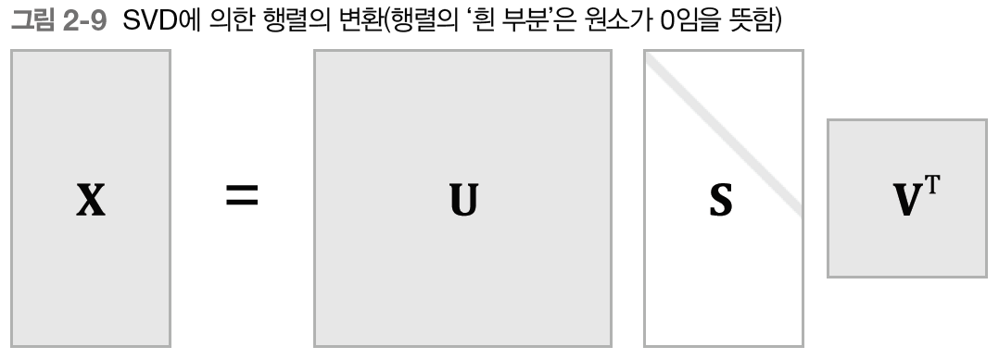
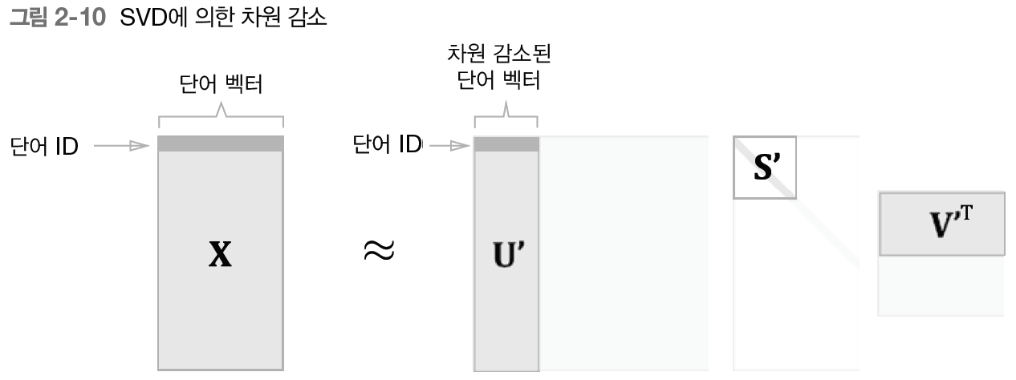
특이값 분해(Singular Value Decomposition, SVD)
단어 공간
특이값: 해당축의 중요도

Slide 22
SVD

Slide 23
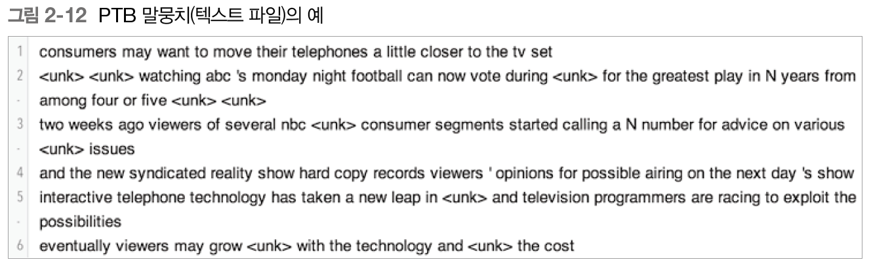
PTB 데이터셋

Slide 24
PTB 데이터셋

Slide 25
PTB 데이터셋 평가

